Slide 1
Roma, de la República a l’Imperi
Examen historia tema 13

Slide 2
1.-Roma orígens
Els romans eren un poblat d’agricultors i comerciants que habiten en uns turons (colinas), prop del riu Tíber.
El riu Tíber facilitava el comerç, i les colines facilitaven la defensa.
El riu sofria inundacions y va afavorir plagues com la peste.
Els turons, temps més tard, es converteixen en una meravellosa ciutat.
A la península Itàlica, alrededor dels romans, hi havien altres pobles com els Etrusc o Samnites.
Els orígens de Roma són explicats per dos llegendes:
Posicionament

Slide 3
1.1-Ròmul i Rem
Ròmul i Rem (dos germans) van ser abandonats al riu Tíber, on van ser alletats (cuidados/adoptados) per una lloba. Al crèixer, Ròmul va assassinar el seu germà Rem i va fundar una de les colines: el Palatí, i va ser el primer rei.
753 a.C
1.2-Enees
Enees va ser un guerrer grec que va lluitar a la famosa guerra de Troia, però que després es va establir prop del riu Tíber.

Slide 4
2.-Monarquia Roma → 753-509 a.C.
Monarquia=concentració del poder.
És la primera etapa política de Roma.
Els descobriments arqueològics han completat els relats que han aplegat a l’activitat i permeten conèixer millor aquesta etapa sobre la que hi ha moltes llegendes mitològiques.
Tenien 7 reis (al llarg dels anys):
→Administraven justicia, quan tenien un problema ells ho resolvien.
→ Dirigien l’exèrcit.
→Era el màxim sacerdot.
Alguns romans, els que tenien moltes guerres, ajudaven al rei reunits amb ell al Senat.
Tarquini el Superb va ser l’últim rei de Roma, en el 509 a.C
Com s’organitzaven
→Reis. MONARQUIA: →Concentració del poder. →Senat.
Conceptes clau

Slide 5
3.-La Roma Republicana → Segles 6-1 a.C.
República= repartició del poder.
Segle 5-6 a.C :
*PATRICIS:
-Families descendents dels fundadors de roma.
-Tenen les terres i el poder económic (diner).
-Poden ser triats per governar la ciutat.
-No es poden casar amb els Plebeus.
*PLEBEUS:
-No són descendents dels fundadors (són nouvinguts).
-Llauradors, artesans i comerciants.
-Formen l’èxercit.
-Paguen impostos.
-No tenen drets polítics.
-No es poden casar amb els Patricis.

Slide 6
3.3 Els Plebeus es cansàren de fer-ho tot i lluitaren amb protestes i xicotetes lluites.
Amb les lluites, aconseguiren:
*Tindre un representant polític (Tribu de la Plebs), que discutia en nom de tots els Plebeus (portaveu).
*Canviar algunes lleis.
*Crearen la “Llei de les Dotze Taules”, les quals eren sobre els drets dels Plebeus.
*Aconseguiren el dret de matrimoni amb els Patricis, i per això ja no es distingueixen entre Patricis/Plebeus; ara la diferència era entre ciutadans/no ciutadans.

Slide 7
3.4 La diferencia entre ciutadans/no ciutadans.
Segle 3 a.C:
La diferencia ara era entre CIUTADANS (Plebeus+Patricis) i NO CIUTADANS (els que no tenien dret a la política: estrangers, dones i esclaus).
Com es governava a la República:
*SENAT (Continúa desde la Monarquia).
*MAGISTRAT (conjunt de càrrecs que intervenen en la política).
*Comicis

Slide 8
4.- Què va ocorrer a la República?
La República era una época d’expansió, i el camí per a ser un Imperi.
La evolució de Roma al llarg de la seua República esta plena de violència dirigida cap a l’exterior i l’interior:
*EXTERIOR → Per l’expansió
-Enemics que ataquen Roma i Romans que ataquen l’exterior (en augment amb l’expansió).
-Aliats que volen tindre els mateixos drets que els romans (exsemple itàlics).
*INTERIOR → Pel poder
-Conflictes entre la población (Patricis i Plebeus).
-Rivalitat entre els polítics (Optimates i Populars).

Slide 9
Les conquestes generen a Roma desigualtat social:
-La guerra beneficia als rics i perjudica als pobres.
(com els soldats són els camperols, hi havien menys cultius (aliments) i aquests perdien les seues terres).
CRISIS DE LA REPÚBLICA: (sobre la desigualtat social):
Al Senat:
NOBILITAS VS REFORMADORES
(OPTIMATES) (POPULARS)
-Volien més guerres -LOS GRACOS (posar un tope per a poseer terres, emplear als que no tenen treball, posar el blat a baix preu…).

Slide 10
Els Romans que aplegaven al govern superior (Cònsols) havien de dirigir Roma pensant en l’interés general, però “van oblidar que servien al pole, que es trobaven al seu servei”, i això va provocar:
-Colps d’Estat com el del cònsol de Sila.
-Guerres civils, com la coneguda guerra entre Pompeyo i Juli César.
Expansió→Imperi→Guerres civils→Concentració del poder→Dictador/emperador

Slide 11
5.-Parts de les ciutats romanes
Mercat
Fòrum → Plaça on es donaven a lloc la política, les celebracions i la religió.
Termes → Lloc per al bany o el gimnàs. També era un lloc de reunió i de relacions socials.
Amfiteatre → Construït per a l’entreteniment, on es feien obres. Són redons o ovalats.
Teatre → Construït per a l’entreteniment, com el amfiteatre, però semicircular.

Slide 12
6.-Transició República-Imperi → Del Segle 1 a.C al segle 1 d.C.
Segle 1 a.C:
-Periode de molts problemes.
-L’exèrcit sigue les ordres dels seus generals.
-Tenien por de la Monarquia (pel que va ocorrer), i per això van crear diversos càrrecs.
Any 60 a.C:
Primer triumvirato: tres romans van fer un pacte polític i van reunir recursos i contactes per a compartir el poder:
*Pompeyo
*Craso
*Julio César

Slide 13
Any 49 a.C:
→Rivalitats polítiques (perque el pacte no funciona)
→Julio César VS Pompeu= guerra civil (antics aliats).
Any 48 a.C:
→Batalla de Farsalia: César guanya a Pompeu i va concentrar el poder.
Any 44 a.C:
→Juli César va ser nominat dictador perpetuo (per a tota la vida) (del 48-44).
→La dictadura era un càrrec de la República temporal, així que lo de perpetuo era ilegal.
→Va ser assasinat per diversos senadors (que no volein rei).
La política popular de Juli César s’ha guanyat suport d’una part de la població (populars), però el rebuig d’una part de la clase senatorial (els que no volien rei) que demana a Pompeu (optimates) que detinga a Juli César.

Slide 14
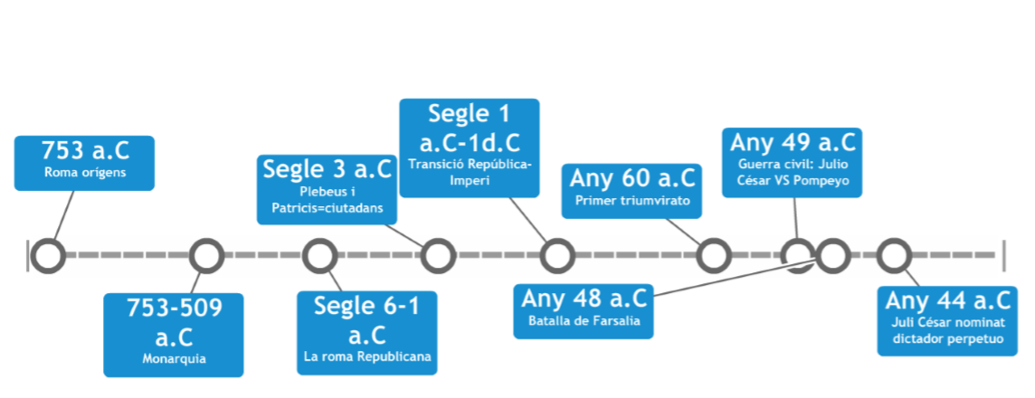

Slide 15
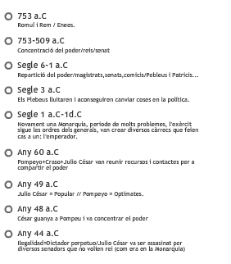

Slide 16
L’Imperi Romà → Segle 1-5 d.C
LIMES → Muralla que van construir al segle 1 d.C perquè van deixar de conquerir.
PAX ROMANA → Al deixar de conquerir, va començar aquesta etapa (des-del segle 1 d.C).
Tot no podia ser controlat per un EMPERADOR, així que va dividir l’imperi en PROVINCIES, i en cada província governava un governador. L’emperador aleshores, era el REPRESENTANT DE ROMA.
LEGIONARIS → Soldats que vivien en ciutats al costat de la muralla (Limes).
Durant 2 segles (1-2 d.C)

Slide 17
Guerres Púniques → 264-146 a.C.
Roma VS Cartago: dos grans civilitzaciones que es van enfrontar en tres guerres, que finalitzen amb la victoria de Roma.
Quan en el Mediterrani únicament quedaven els Cartaginesos i els Romans, el conflicte era inevitable.
Per lluitar, els romans van copiar la tecnologia d’una nave Cartaginesa que van trobar.
Els Romans tenien tot el que estava per damunt del riu Ebro, perque tenien un “tratado del Ebro” amb els Cartaginesos.
Cartaginesos (liderats per Aníbal Barca) vs Romans, guerra en Cannas.
Quan els Romans van vore que el seu rival s’estava recuperant, van incendiar la seua ciutat (Cartago) durant 17 dies.

Slide 18
Resum guerres púniques
*PRIMERA GUERRA PÚNICA: 264 → 241 a.C
-Roma conquista les illes de Sicilia i Cerdenya.
*SEGONA GUERRA PÚNICA:
-Cartago va a Roma pel nord de Itàlia amb elefants, passant per Sagunt.
-Roma conquista fins al riu Ebro, i la resta d’Hispània és dels Cartaginesos, junt Cartago, respetant així el que anomenem tratado del Ebro.
*TERCERA GUERRA PÚNICA:
-Roma finalitza amb els Cartaginesos, quins tenien únicament la ciutat de Cartago original, però 50 anys després, quan els Romans van vore que els Cartaginesos s’estaven recuperant poc a poc, van cremar la seua ciutat durant 17 dies, i van posar sal als seus camps de conreu.

Slide 19
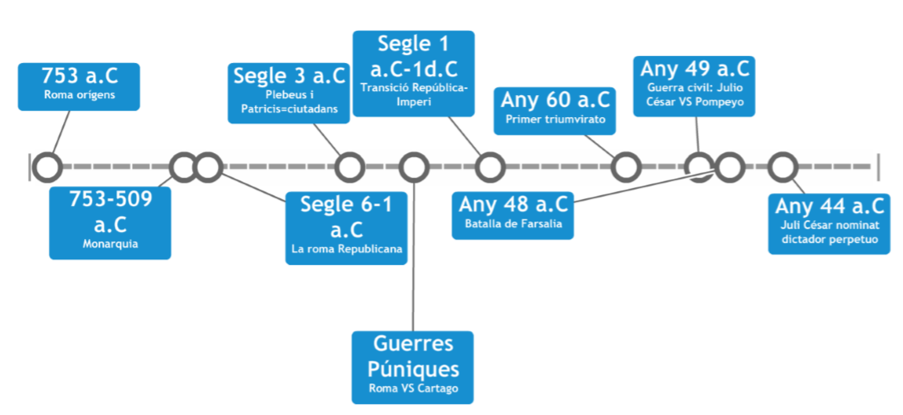
Aleshores, la línea del temps fins ara, si sumem les guerres púniques, es així:

Slide 20
Emperador e Imperi
Nova forma de govern:
-Concentració de tots els poders (convocar Senat, nomenar altres càrrecs, dictar lleis, mana el exèrcit, i dirigía la religió).
-Qué feia la resta?
*Els magistrats feien el que li manava l’emperador i existien sols per a que no pareguera el que en realitat era, es a dir, una monarquia encubierta. Normalment com els reis, un empreador va ser succedït pel fill o aquel que escollita (que escoge) l’emperador.
August va ser el primer emperador al SEGLE 1 d.C, i això significaba…:
Hi havia un culte i temples a l’emperador, de fet abans el propi Julio César es dedia que s’havia convertit en un Déu. D’aquesta manera es l’emperador i la resta, com a escollit (escogido).
Pax Augusta/Pax romana=prosperitat económica, reducción de violència.

